Slide 1
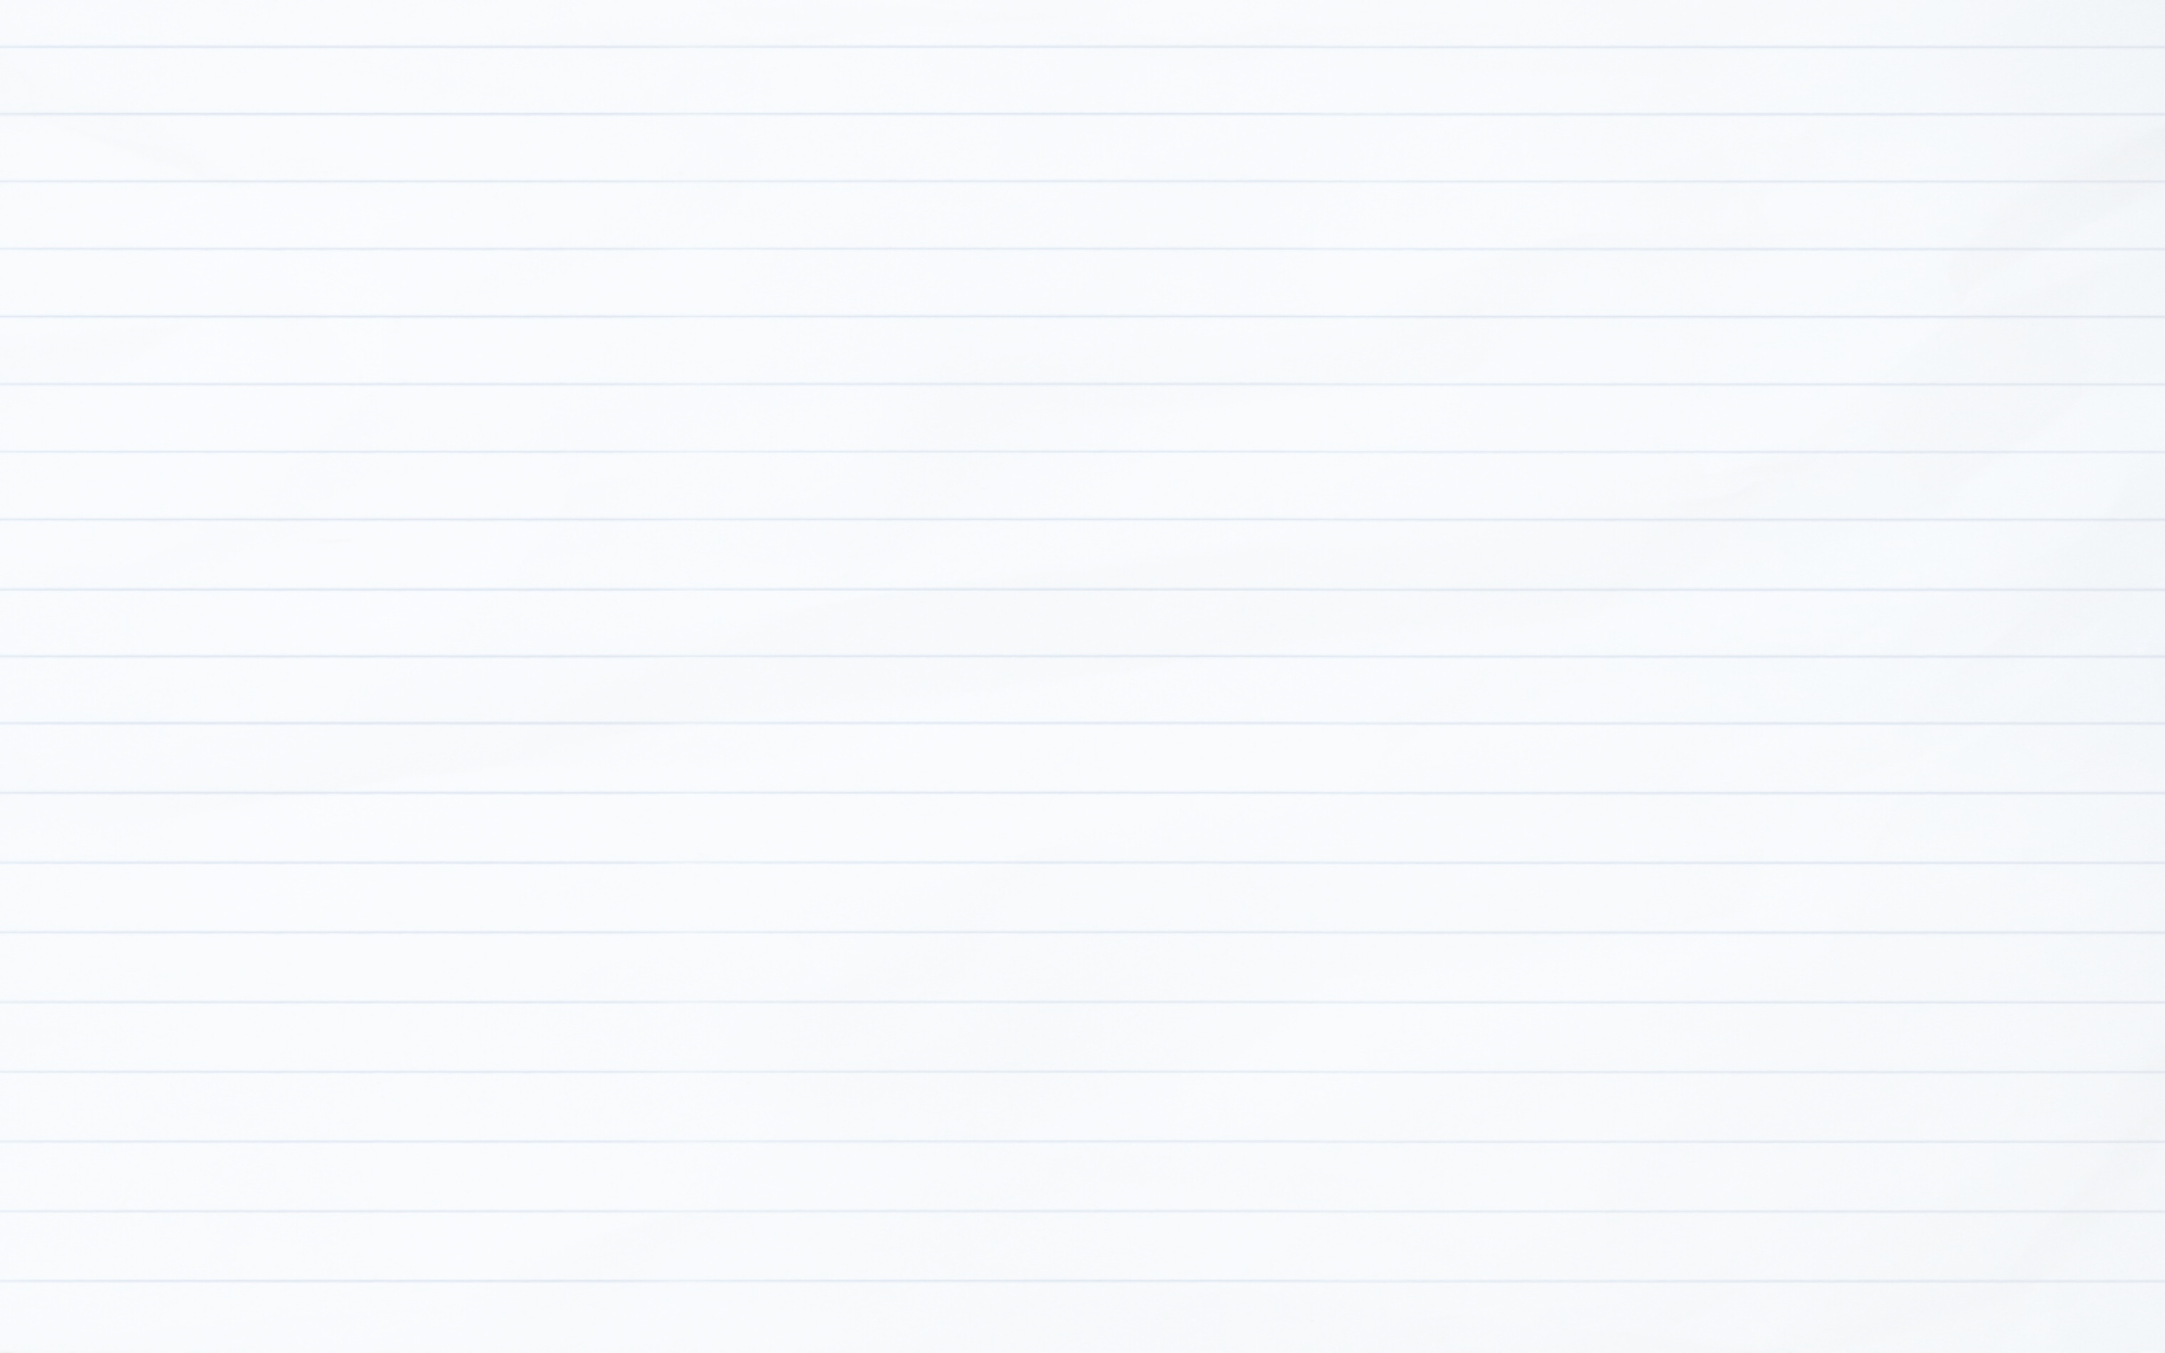




Niveau
2
Français
Période 1
Semaine 1 - Séance 2
Ecoles Pionnières – Année scolaire 2024-2025
Version en cours d’amélioration.

Slide 2


Pour l’enseignant
Ce support est optimisé pour un visionnage en mode diaporama sur un écran d’ordinateur.

Slide 3
Pour l’enseignant
Orientations générales

Slide 4




Pour l’enseignant
Conventions pour l’usage des supports
Pages réservées à l’enseignant
Explications et consignes à dire aux élèves
Audio enregistré (déclenchement automatique)

Slide 5








Pour l’enseignant
Pictogrammes pour la gestion de la leçon.
Modelage oral.
Les élèves écoutent.
Modelage au tableau.
Observation.
Les élèves observent.
Questions directes.
L’enseignant désigne des élèves.
Les élèves observent.
Lecture silencieuse.
Passage au tableau.
Un élève réalise la tâche.
Répétition chorale.
Travail
en binôme.

Slide 6



Pour l’enseignant
Matériel technique
PC + PPT
Pointeur
Projection ajustée
Matériel didactique
Ardoise

Slide 7
Pour l’enseignant
Organisation pédagogique

Slide 8
Pour l’enseignant
Organisation pédagogique
L'enseignement du français en 2ème année a pour objectif d'amener les élèves au palier 4 en lecture pour être capables de lire mots avec des graphèmes complexes, ainsi qu'au niveau A1 à l’oral et à l’écrit, en compréhension et en production.
L’année scolaire est structurée en 5 périodes de 6 semaines. Les 5 premières semaines de chaque période sont dédiées à l’étude d’un thème, tandis que la sixième semaine est consacrée au rebrassage et à l’évaluation des compétences acquises.
La première période est réservée au rebrassage des apprentissages des années précédentes, selon une approche spiralaire, afin de consolider les bases requises pour les périodes suivantes.
Lors de cette première période, chaque séance suit une organisation commune autour de quatre activités clés : vocabulaire, outils de langue, lecture et écriture.
Période 1 : Rebrassage spiralaire
Période 2 : Ma classe
Période 3 : Ma famille et ma maison
Période 4 : Mon corps et mon alimentation
Période 5 : Ma journée

Slide 9
Programme de la semaine

Slide 10
Pour l’enseignant
Contenus de la semaine 1
Séance 1
Séance 4
Comment tu t’appelles?
Je suis / Tu es
C’est qui ?
Ma / Ta Mon / Ton
Séance 2
Séance 5
Tu as quel âge ?
J’ai / Tu as
Est-ce que tu as une gomme ?
Oui / Non J’ai / Je n’ai pas
Séance 3
Séance 6
Tu es en quelle classe ?
Mo / Toi / Lui
Révision de la semaine

Slide 11
Pour l’enseignant
Séance 2
1. Vocabulaire :
amis – immeuble - gâteau - livre - abricot - nombres de 1 à 10.
2. Outils de langue :
Tu as quel âge ?
J’ai / tu as
3. Lecture
Mots simples – Mots outils - Phrases simples.
4. Écriture
Copie et dictée de mots simples.

Slide 12

1. Vocabulaire | 2. Outils de langue | 3. Lecture 4. Ecriture
Bonjour les enfants. Nous allons commencer une nouvelle leçon de français.

Slide 13

1. Vocabulaire | 2. Outils de langue | 3. Lecture 4. Ecriture
Soyez attentifs ! On va apprendre de nouveaux mots en français.

Slide 14
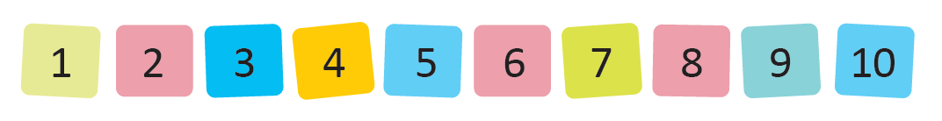
1. Vocabulaire | 2. Outils de langue | 3. Lecture 4. Ecriture
On va compter ensemble les chiffres. Répétez après moi.

Slide 15
1. Vocabulaire | 2. Outils de langue | 3. Lecture 4. Ecriture
Qui veut passer au tableau pour compter ?

Slide 16

1. Vocabulaire | 2. Outils de langue | 3. Lecture 4. Ecriture
C’est quoi ? Dites le mot en français ou dans votre langue.

Slide 17
1. Vocabulaire | 2. Outils de langue | 3. Lecture 4. Ecriture
C’est un abricot. Abricot.
Qui veut répéter?
un abricot

Slide 18
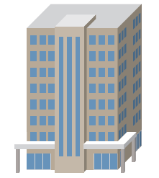
1. Vocabulaire | 2. Outils de langue | 3. Lecture 4. Ecriture
C’est quoi ? Dites le mot en français ou dans votre langue.

Slide 19
1. Vocabulaire | 2. Outils de langue | 3. Lecture 4. Ecriture
C’est un immeuble. Immeuble.
Qui veut répéter?
un immeuble

Slide 20

1. Vocabulaire | 2. Outils de langue | 3. Lecture 4. Ecriture
C’est quoi ? Dites le mot en français ou dans votre langue.

Slide 21

1. Vocabulaire | 2. Outils de langue | 3. Lecture 4. Ecriture
C’est un livre. Livre.
Qui veut répéter?
un livre

Slide 22
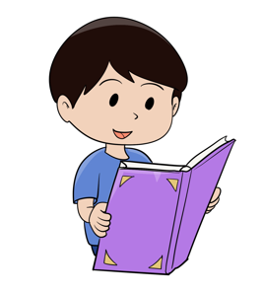
1. Vocabulaire | 2. Outils de langue | 3. Lecture 4. Ecriture
Que fait le garçon ? Dites-le en français ou dans votre langue.

Slide 23

1. Vocabulaire | 2. Outils de langue | 3. Lecture 4. Ecriture
Le garçon lit.
Qui veut répéter?
Le garçon lit.

Slide 24
1. Vocabulaire | 2. Outils de langue | 3. Lecture 4. Ecriture
C’est le verbe lire. Lire.
Qui veut répéter?
lire

Slide 25
1. Vocabulaire | 2. Outils de langue | 3. Lecture 4. Ecriture
Le garçon a un livre.
Qui veut répéter ?
Le garçon a un livre.

Slide 26
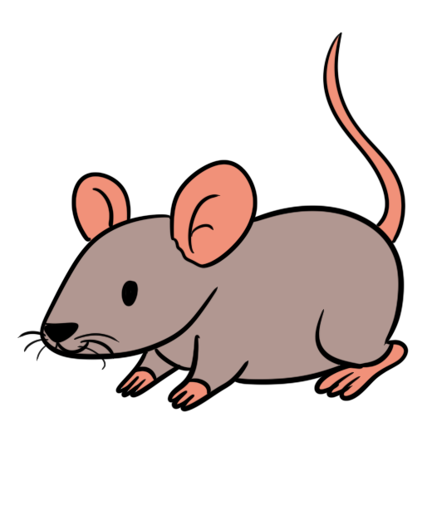
1. Vocabulaire | 2. Outils de langue | 3. Lecture 4. Ecriture
C’est quoi ? Dites le mot en français ou dans votre langue.

Slide 27
1. Vocabulaire | 2. Outils de langue | 3. Lecture 4. Ecriture
C’est une souris. Souris.
Qui veut répéter?
une souris

Slide 28
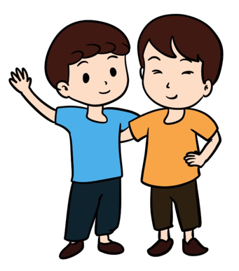
1. Vocabulaire | 2. Outils de langue | 3. Lecture 4. Ecriture
C’est qui ? Dites le mot en français ou dans votre langue.

Slide 29
1. Vocabulaire | 2. Outils de langue | 3. Lecture 4. Ecriture
Ce sont des amis. Amis.
Qui veut répéter?
des amis

Slide 30

1. Vocabulaire | 2. Outils de langue | 3. Lecture 4. Ecriture
C’est quoi ? Dites le mot en français ou dans votre langue.

Slide 31
1. Vocabulaire | 2. Outils de langue | 3. Lecture 4. Ecriture
C’est un gâteau d’anniversaire. Gâteau d’anniversaire.
Qui veut répéter ?
gâteau d’anniversaire

Slide 32


1. Vocabulaire | 2. Outils de langue | 3. Lecture 4. Ecriture
Chaque gâteau d’anniversaire est pour un âge.
Répétez après moi : un an, deux ans, trois ans ….
un an
deux ans
trois ans
quatre ans
cinq ans
six ans
sept ans
huit ans
neuf ans
dix ans
onze ans
douze ans

Slide 33
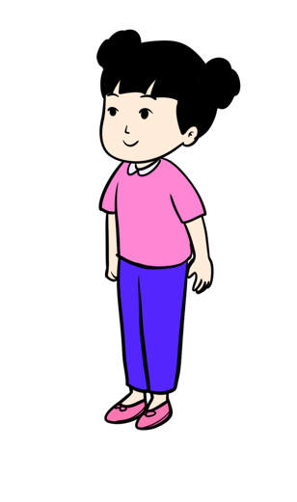
1. Vocabulaire | 2. Outils de langue | 3. Lecture 4. Ecriture
La fille a huit ans.
Qui veut répéter ?
La fille a huit ans.

Slide 34
1. Vocabulaire | 2. Outils de langue | 3. Lecture 4. Ecriture
Répétons ensemble les mots.

Slide 35
1. Vocabulaire | 2. Outils de langue | 3. Lecture 4. Ecriture
Qui veut passer au tableau pour dire les mots.

Slide 36
1. Vocabulaire | 2. Outils de langue | 3. Lecture 4. Ecriture
Qui veut passer au tableau pour dire les mots.

Slide 37
1. Vocabulaire | 2. Outils de langue | 3. Lecture 4. Ecriture
Qui veut passer au tableau pour dire des phrases ?

Slide 38
Pour l’enseignant
Séance 2
1. Vocabulaire :
des amis – un immeuble - un gâteau - un livre - un abricot- les nombres de 1 à 10.
2. Outils de langue :
Tu as quel âge ?
J’ai / tu as
3. Lecture
Mots simples – Mots outils - Phrases simples.
4. Écriture
Copie et dictée de mots simples.

Slide 39

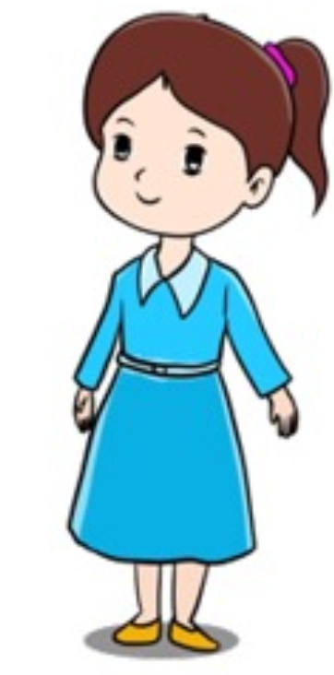
1. Vocabulaire | 2. Outils de langue | 3. Lecture 4. Ecriture
C’est Karim et Rita.

Slide 40
1. Vocabulaire | 2. Outils de langue | 3. Lecture 4. Ecriture
Rita dit « Tu as quel âge ? ».
Qui veut répéter ?
Tu as quel âge ?

Slide 41
1. Vocabulaire | 2. Outils de langue | 3. Lecture 4. Ecriture
Que signifie « Tu as quel âge » en arabe ?
Tu as quel âge ?

Slide 42
1. Vocabulaire | 2. Outils de langue | 3. Lecture 4. Ecriture
Karim dit : « J’ai huit ans. ».
Qui veut répéter ?
J’ai huit ans.

Slide 43
1. Vocabulaire | 2. Outils de langue | 3. Lecture 4. Ecriture
Que signifie : « j’ai huit ans » en arabe ?
J’ai huit ans.

Slide 44

1. Vocabulaire | 2. Outils de langue | 3. Lecture 4. Ecriture
Rita dit : « Tu as huit ans».
Qui veut répéter en faisant le geste ?
Tu as huit ans.

Slide 45
1. Vocabulaire | 2. Outils de langue | 3. Lecture 4. Ecriture
Que signifie : « tu as huit ans » en arabe ?
Tu as huit ans.

Slide 46
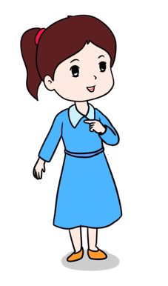
1. Vocabulaire | 2. Outils de langue | 3. Lecture 4. Ecriture
A retenir ! Le verbe avoir au présent : J’ai - Tu as.
Verbe avoir au présent
J’ ai
Tu as

Slide 47
1. Vocabulaire | 2. Outils de langue | 3. Lecture 4. Ecriture
Que dit Rita ? Réfléchissez quelques secondes.
Qui veut répondre ?

Slide 48



1. Vocabulaire | 2. Outils de langue | 3. Lecture 4. Ecriture
Que dit Rita ? Réfléchissez quelques secondes.
Qui veut répondre ?

Slide 49


1. Vocabulaire | 2. Outils de langue | 3. Lecture 4. Ecriture
Que dit Imad ? Réfléchissez quelques secondes.
Qui veut répondre ?

Slide 50

1. Vocabulaire | 2. Outils de langue | 3. Lecture 4. Ecriture
Que dit Imad ? Réfléchissez quelques secondes.
Qui veut répondre ?

Slide 51
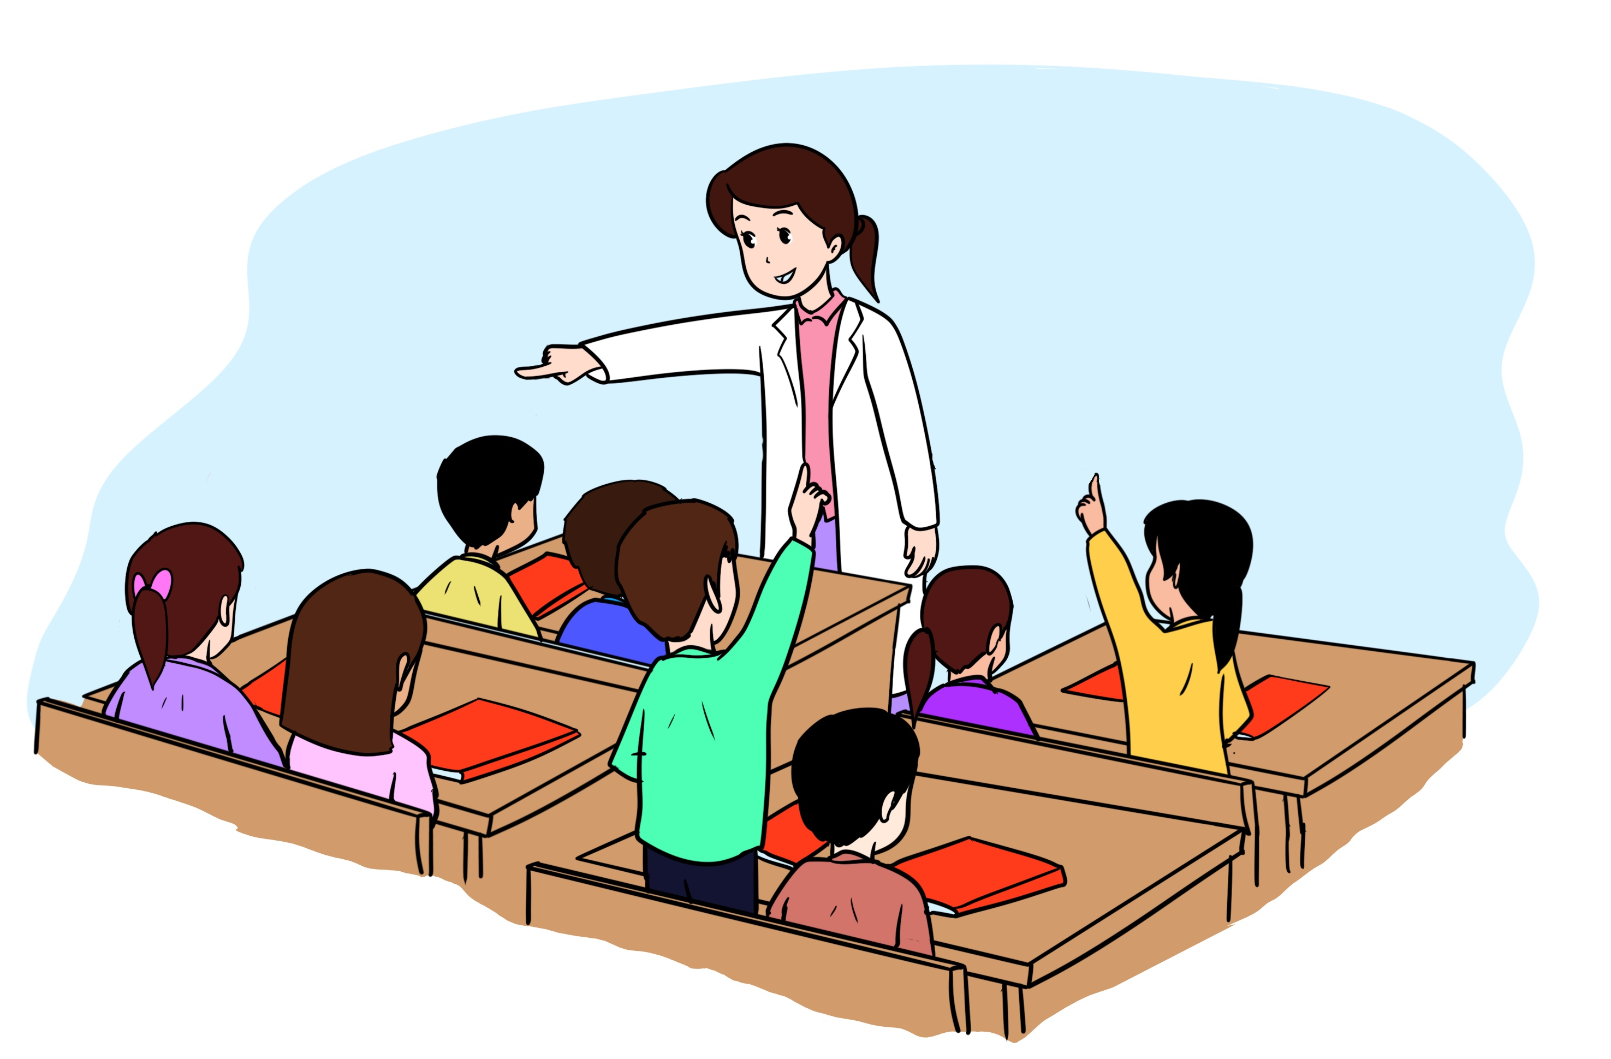
1. Vocabulaire | 2. Outils de langue | 3. Lecture 4. Ecriture
Maintenant, je vais vous demander votre âge.
Tu as quel âge ?
Tu as quel âge ?

Slide 52
Pour l’enseignant
Séance 2
1. Vocabulaire :
des amis – un immeuble - un gâteau - un livre - un abricot- les nombres de 1 à 10.
2. Outils de langue :
Tu as quel âge ?
J’ai / tu as
3. Lecture
Mots simples – Mots outils - Phrases simples.
4. Écriture
Copie et dictée de mots simples.

Slide 53
1. Vocabulaire | 2. Outils de langue | 3. Lecture 4. Ecriture
Je vais vous rappeler comment lire des mots. Écoutez comment je fais. s/a sa m/i mi sami.
sa mi

Slide 54
1. Vocabulaire | 2. Outils de langue | 3. Lecture 4. Ecriture
Qui veut lire le mot?
ami

Slide 55
1. Vocabulaire | 2. Outils de langue | 3. Lecture 4. Ecriture
Qui veut lire ? Je ne prononce pas la lettre en gris.
lire

Slide 56
1. Vocabulaire | 2. Outils de langue | 3. Lecture 4. Ecriture
C’est le mot lit. Je ne prononce pas la lettre en gris.
lit

Slide 57
1. Vocabulaire | 2. Outils de langue | 3. Lecture 4. Ecriture
C’est le mot souris. Je ne prononce pas la lettre en gris.
souris

Slide 58
1. Vocabulaire | 2. Outils de langue | 3. Lecture 4. Ecriture
Qui veut lire le mot?
tapis

Slide 59
1. Vocabulaire | 2. Outils de langue | 3. Lecture 4. Ecriture
Lisez silencieusement les mots suivants.
ami lire lit
souris sami

Slide 60
1. Vocabulaire | 2. Outils de langue | 3. Lecture 4. Ecriture
Qui veut passer au tableau pour lire ?
ami lire lit
souris sami

Slide 61
1. Vocabulaire | 2. Outils de langue | 3. Lecture 4. Ecriture
Je vais lire les mots. Écoutez attentivement.
un la est sous

Slide 62
1. Vocabulaire | 2. Outils de langue | 3. Lecture 4. Ecriture
Qui veut passer au tableau pour lire ?
un la est sous

Slide 63
1. Vocabulaire | 2. Outils de langue | 3. Lecture 4. Ecriture
Lisons ensemble.
un la est sous

Slide 64
1. Vocabulaire | 2. Outils de langue | 3. Lecture 4. Ecriture
Lisez la phrase silencieusement.
Sami va lire un mot.

Slide 65
1. Vocabulaire | 2. Outils de langue | 3. Lecture 4. Ecriture
Sami va lire un mot.
Sami va lire un mot.

Slide 66
1. Vocabulaire | 2. Outils de langue | 3. Lecture 4. Ecriture
Lisez la phrase silencieusement.
La souris est sous le lit.

Slide 67
1. Vocabulaire | 2. Outils de langue | 3. Lecture 4. Ecriture
La souris est sous le lit.
La souris est sous le lit.

Slide 68
1. Vocabulaire | 2. Outils de langue | 3. Lecture 4. Ecriture
Qui veut passer au tableau pour lire les phrases ?
Sami va lire un mot.
La souris est sous le lit.

Slide 69
Pour l’enseignant
Séance 2
1. Vocabulaire :
des amis – un immeuble - un gâteau - un livre - un abricot- les nombres de 1 à 10.
2. Outils de langue :
Tu as quel âge ?
J’ai / tu as
3. Lecture
Mots simples – Mots outils - Phrases simples.
4. Écriture
Copie et dictée de mots simples.

Slide 70
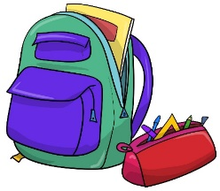
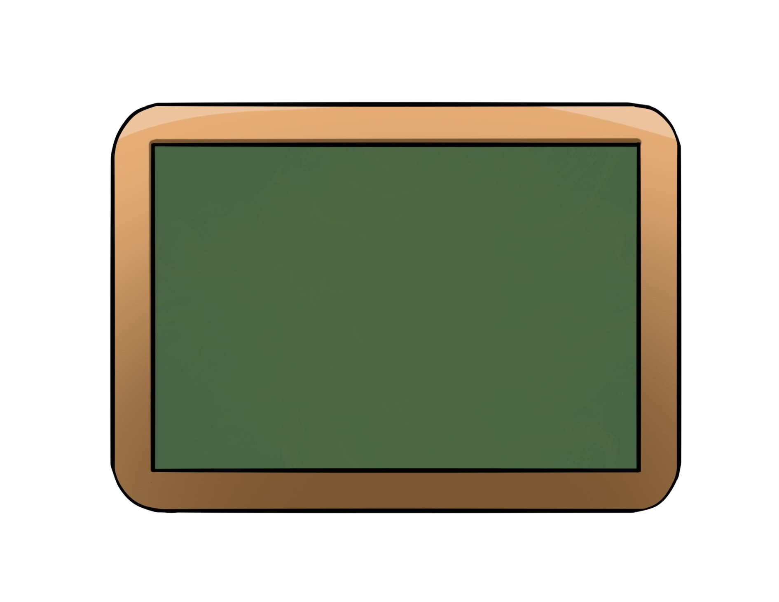
1. Vocabulaire | 2. Outils de langue | 3. Lecture 4. Ecriture
Prenez vos ardoises.

Slide 71
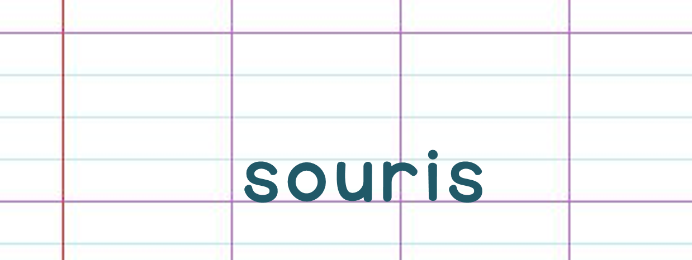
1. Vocabulaire | 2. Outils de langue | 3. Lecture 4. Ecriture
Regardez comment j’écris « souris » au tableau.

Slide 72

1. Vocabulaire | 2. Outils de langue | 3. Lecture 4. Ecriture
Copiez « souris » sur vos ardoises.

Slide 73

1. Vocabulaire | 2. Outils de langue | 3. Lecture 4. Ecriture
Levez les ardoises.

Slide 74
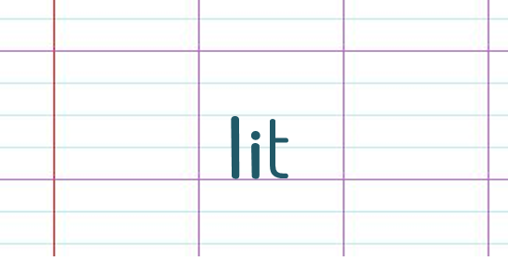
1. Vocabulaire | 2. Outils de langue | 3. Lecture 4. Ecriture
Regardez comment j’écris « lit » au tableau.

Slide 75
1. Vocabulaire | 2. Outils de langue | 3. Lecture 4. Ecriture
Copiez « lit » sur vos ardoises.

Slide 76
1. Vocabulaire | 2. Outils de langue | 3. Lecture 4. Ecriture
Levez les ardoises.

Slide 77
1. Vocabulaire | 2. Outils de langue | 3. Lecture 4. Ecriture
On va faire une dictée. Écrivez le mot « ami ». Je répète « ami ».

Slide 78
1. Vocabulaire | 2. Outils de langue | 3. Lecture 4. Ecriture
Levez les ardoises.

Slide 79
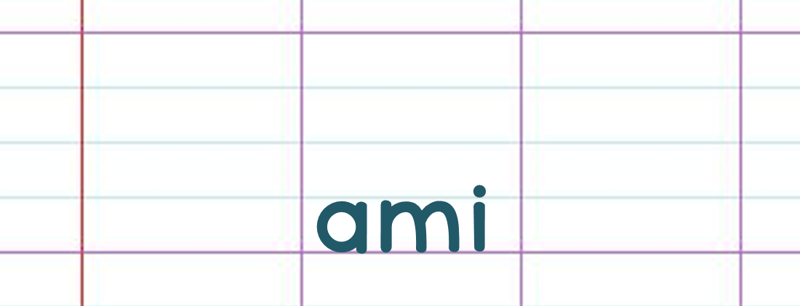
1. Vocabulaire | 2. Outils de langue | 3. Lecture 4. Ecriture
Corrigez. ami.

Slide 80
1. Vocabulaire | 2. Outils de langue | 3. Lecture 4. Ecriture
Écrivez le mot « lire ». Je répète « lire ».

Slide 81
1. Vocabulaire | 2. Outils de langue | 3. Lecture 4. Ecriture
Levez les ardoises.

Slide 82
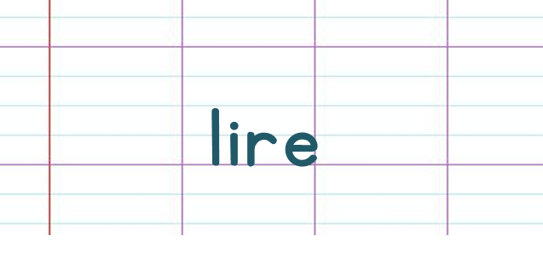
1. Vocabulaire | 2. Outils de langue | 3. Lecture 4. Ecriture
Corrigez. Lire.

Slide 83

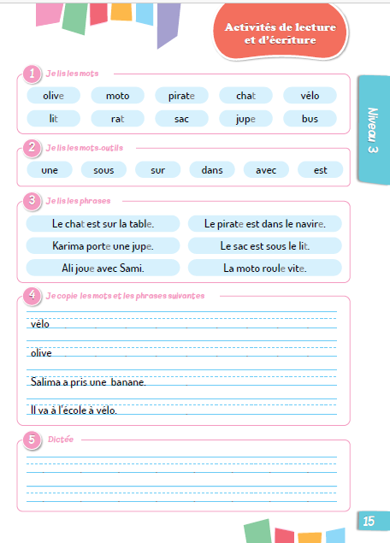
La leçon est terminée !
À la maison, faites les exercices de lecture et d’écriture de la page 15.
2

Slide 84
Au revoir !

